Slide 1
《模型与建模》
——中学生物学模型教育
阅读分享
汇报人：西夏墅高中 陈书娴
汇报日期：2024年04月11日

Slide 2
01
建模式教学的常见模式综述

Slide 3
基于模型构建的情境式教学研究
01
1.3.1《细胞膜的功能和结构》为例
教学过程：
①抽象知识→②可视模型构建→③依赖情境进行知识迁移和模型完善→④归纳提炼抽象知识→⑤再创情景检验学生对内容把握情况

Slide 4
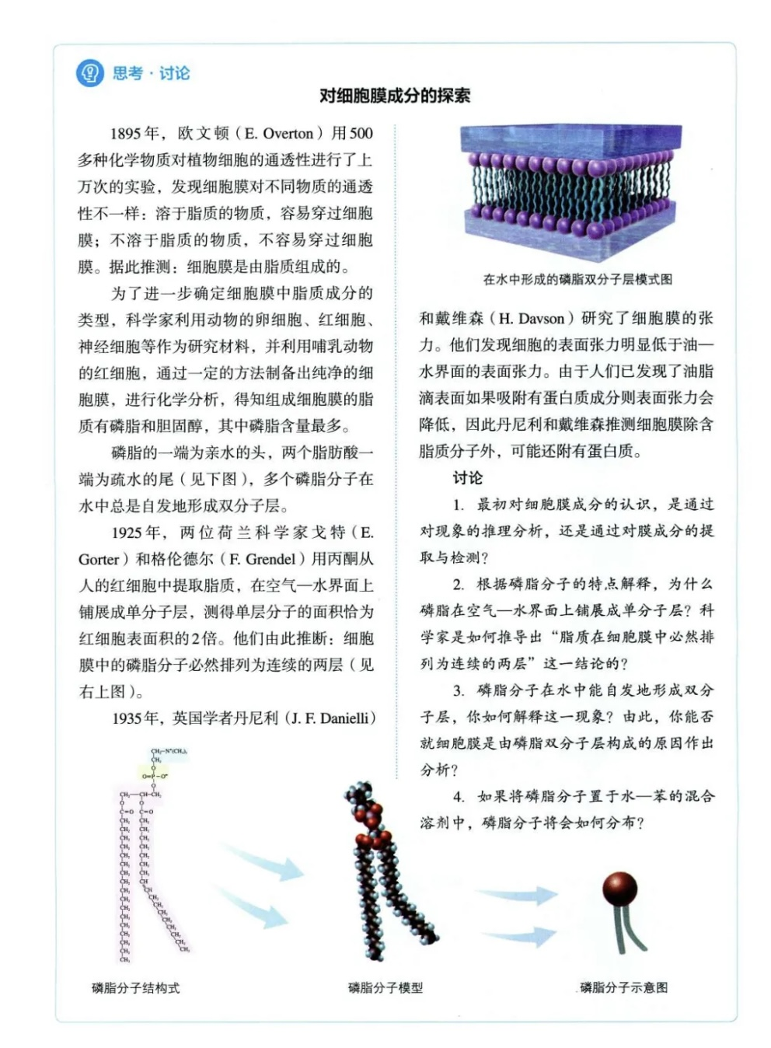
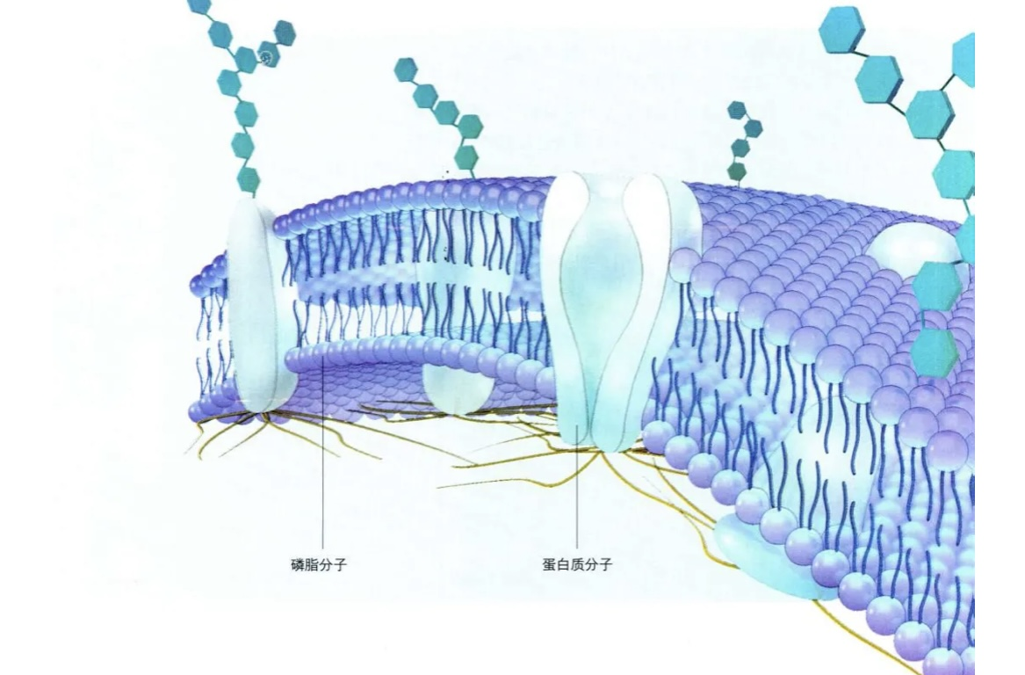
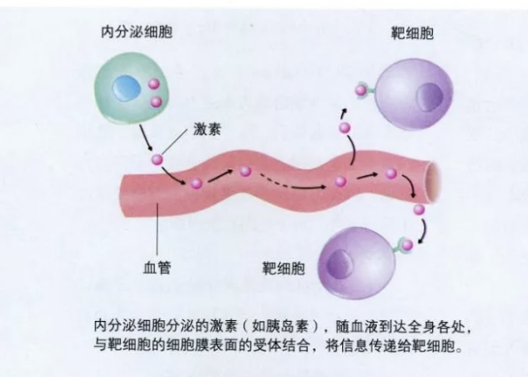
基于模型构建的情境式教学研究
01
1.3.1《细胞膜的功能和结构》为例
①细胞膜的结构→②科学史情景分析成分→③建构流动镶嵌模型→④细胞膜结构是磷脂双分子层为骨架，蛋白质贯穿，糖被分布表面→⑤再创情景：受精作用检验学生

Slide 5
基于模型构建的主线式教学研究
02
1.2.4《蛋白质是生命活动的主要承担者》为例
教学过程：
“一线三阶”
“一线”即本节课主体内容
“三阶”则分别为：①用建模简化知识：②借建模延伸拓展③以建模应用实践

Slide 6
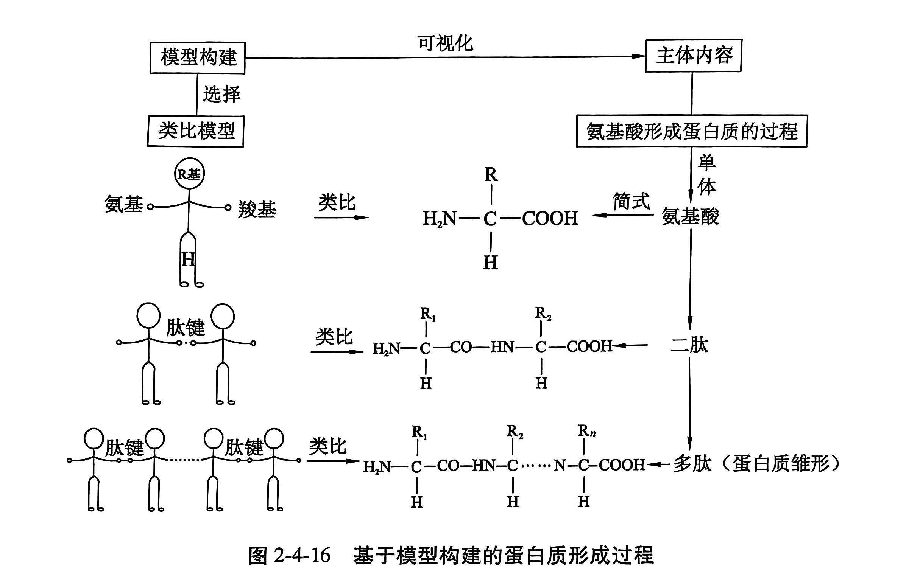
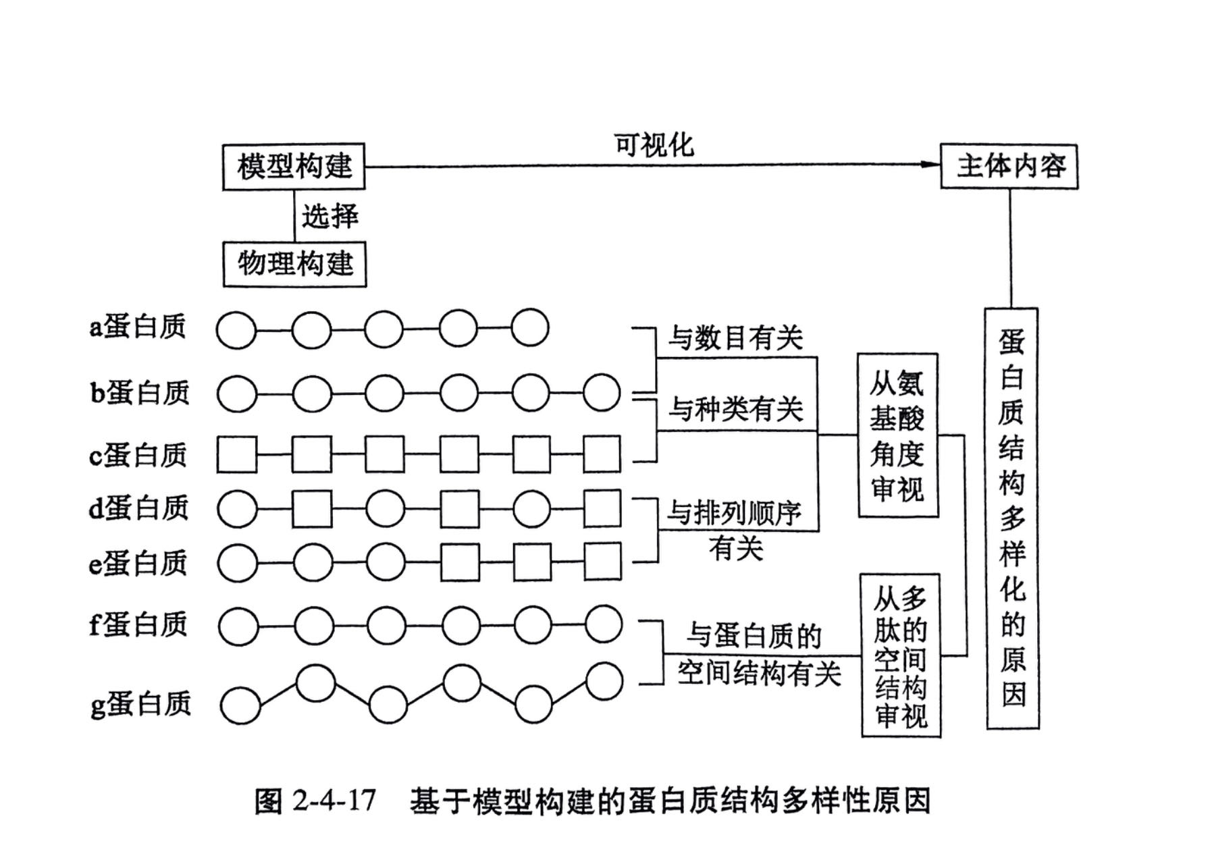
基于模型构建的主线式教学研究
02
1.2.4《蛋白质是生命活动的主要承担者》为例
“一线”：氨基酸形成蛋白质过程和蛋白质结构多样性的原因
“三阶”则分别为：①用人手牵手类比可视化氨基酸的脱水缩合过程；用⭕、⬜表示不同氨基酸建模。②借蛋白质形成过程模型，拓展胰岛素相关知识，并达到深度整合“细胞器之间分工合作”与“蛋白质结构多样性”两个知识点的目的。③提出实际问题“胰岛素为何不能口服？”

Slide 7
基于模型构建的支架式教学研究
03
1.2.5《核酸是遗传物质的携带者》为例
教学过程：
①通过模型，搭建初始化教学支架
②借助模型，深化教学支架，解决实际问题

Slide 8
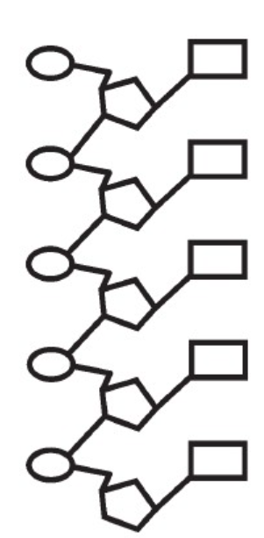
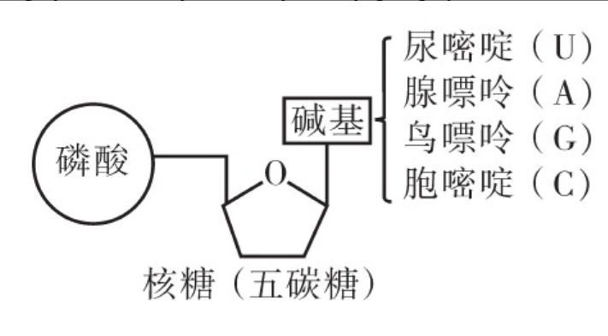
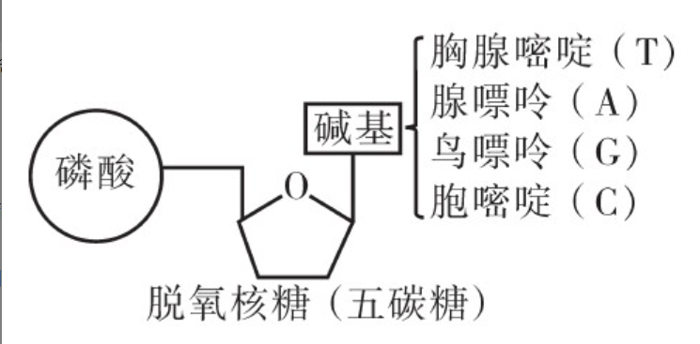
基于模型构建的支架式教学研究
①通过模型，搭建初始化教学支架
03
1.2.5《核酸是遗传物质的携带者》为例
02
01
材料＋实验研究、图片展示
概念模型
前概念的基础上
先搭建第一个知识层级"核酸是一种普遍存在于生物体内、具有独特性的生物大分子"
搭建第二个知识层级"生物体内的核酸有DNA和RNA，其基本单位是核苷酸"

Slide 9
基于模型构建的支架式教学研究
①通过模型，搭建初始化教学支架
03
1.2.5《核酸是遗传物质的携带者》为例
03
教师利用多媒体课件展示大家组装的核酸物理模型不同，教师进行总结:大家组装出的并不是一模一样的核苷酸链，原因是选用的核苷酸种类不同，排列的顺序也不相同
第三个知识层级"核酸是细胞内携带遗传信息的物质，在生物体的遗传、变异和蛋白质的生物合成中具有极其重要的作用”

Slide 10
基于模型构建的支架式教学研究
03
1.2.5《核酸是遗传物质的携带者》为例
②借助模型，深化教学支架，解决实际问题
疫情当下，针对核酸检测提出问题:
（1）病毒主要由核酸和蛋白质构成，为什么要检测病毒的核酸?（2）核酸检测为什么能准确识别患者感染的是新冠病毒，甚至还能识别其感染的是哪种毒株?（3）新冠病毒的核酸是哪种类型?

Slide 11
02
模型与建模思维的培育维度

Slide 12
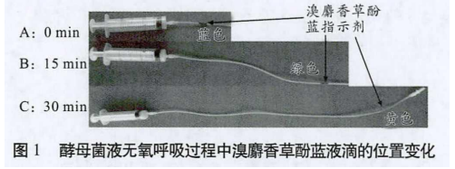
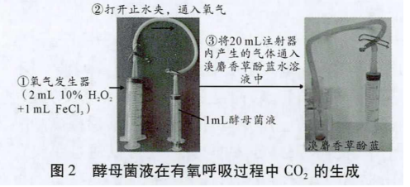
尊重事实和证据，培育解决实际问题的能力
01
1.5.3中《探究酵母菌细胞呼吸方式》为例
——张边江, 唐宁.“ 探究酵母菌细胞呼吸的方式”实验创新与关键能力培养.[J]中学生物教学（实验教学）.2023年版

Slide 13
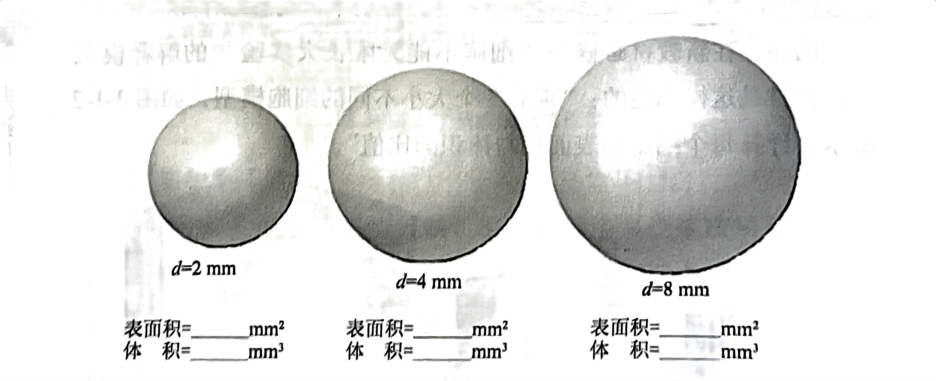
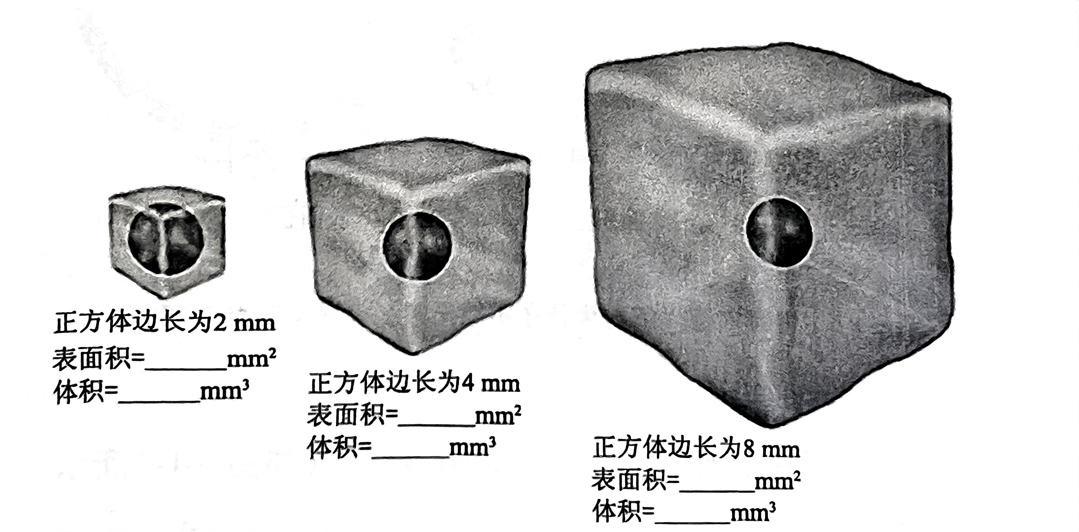
渗透质疑和反思，培育学生批判性思维能力
02
1.6.1《细胞增殖》为例

Slide 14
03
生物模型构建跨学科思维培育实践

